Slide 1
변수(Variable)
변수(Variable)

Slide 2
변수(Variable)
1. 변수(Variable)란?
2. 변수의 타입(Type)
3. 변수의 선언방법
4. 명명규칙(Naming Convention)
5. 변수, 상수, 리터럴
6. 리터럴과 접미사
7. 변수의 기본값과 초기화
8. 문자와 문자열
9. 정수의 오버플로우(Overflow)
10. 형변환(Casting)

Slide 3
변수(Variable)
1. 변수(Variable)란?
변하는 수?
하나의 값을 저장할 수 있는 기억공간

Slide 4
변수(Variable)
2. 변수의 타입(Data type)
값
문자
- char
숫자
정수
- byte
, short
, int
, long
실수
- float
, double
논리
- boolean

Slide 5
변수(Variable)
2. 변수의 타입(Data type)
▶ 기본형(Primitive type)
8개 (boolean, char, byte, short, int, long,
float, double)
실제 값을 저장
▶ 참조형(Reference type)
- 기본형을 제외한 나머지(String, System 등)
- 객체의 주소를 저장(4 byte, 0x00000000~0xffffffff)

Slide 6
변수(Variable)
기본형(Primitive type)
▶ 논리형 – true와 false중 하나를 값으로 갖으며, 조건식과 논리적 계산에 사용된다.
▶ 문자형 – 문자를 저장하는데 사용되며, 변수 당 하나의 문자만을 저장할 수 있다.
▶ 정수형 – 정수 값을 저장하는데 사용된다. 주로 사용하는 것은 int와 long이며,
byte는 이진데이터를 다루는데 사용되며,
short은 c언어와의 호환을 위해 추가되었다.
▶ 실수형 – 실수 값을 저장하는데 사용된다. float와 double이 있다.
크기 종류
논리형
문자형
정수형
실수형
1
2
4
8
boolean
char
byte
short
int
long
float
double

Slide 7
변수(Variable)
1 bit
8 bit = 1 byte
byte -2⁷ ~ 2⁷-1
float 1+8+23=32 bit = 4 byte
S | 7 bit
S | E(8) | M(23)
short -2¹⁵ ~ 2¹⁵-1
double 1+11+52=64 bit = 8 byte
S | 15 bit
S | E(11) | M(52)
char 0 ~ 2¹⁶-1
16 bit
int -2³¹ ~ 2³¹-1
S | 31 bit
long -2⁶³ ~ 2⁶³-1
S | 63 bit

Slide 8
변수(Variable)
3. 변수의 선언방법
타입 변수명;
int
score
;
score = 100;
int score = 100;
String str = new String(“abc”);
str = null;

Slide 9
변수(Variable)
4. 명명규칙(Naming convention)
1. 대소문자가 구분되며 길이에 제한이 없다.
- True와 true는 서로 다른 것으로 간주된다.
2. 예약어(Reserved word)를 사용해서는 안 된다.
- true는 예약어라 사용할 수 없지만, True는 가능하다.
3. 숫자로 시작해서는 안 된다.
- top10은 허용하지만, 7up은 허용되지 않는다.
4. 특수문자는 ‘_’와 ‘$’만을 허용한다.
- $harp은 허용되지만 S#arp는 허용되지 않는다.

Slide 10
변수(Variable)
4. 명명규칙 - 권장사항
1. 클래스 이름의 첫 글자는 항상 대문자로 한다.
- 변수와 메서드 이름의 첫 글자는 항상 소문자로 한다.
2. 여러 단어 이름은 단어의 첫 글자를 대문자로 한다.
- lastIndexOf, StringBuffer
3. 상수의 이름은 대문자로 한다. 단어는 ‘_’로 구분한다.
- PI, MAX_NUMBER

Slide 11
변수(Variable)
5. 변수, 상수, 리터럴
▶ 변수(variable) – 하나의 값을 저장하기 위한 공간
▶ 상수(constant) – 한 번만 값을 저장할 수 있는 공간
▶ 리터럴(literal) – 그 자체로 값을 의미하는 것
int score = 100;
score = 200;
char ch = ‘A’;
String str = “abc”;
final int MAX = 100;
MAX = 200; // 에러

Slide 12
변수(Variable)
6. 리터럴과 접미사
boolean power = true;
long l = 10000000000L;
char ch = ‘A’;
float f = 3.14f
char ch = ‘\u0041’;
double d = 3.14d
char tab = ‘\t’;
float f = 100f;
byte b = 127;
10.
10.0
short s = 32767;
.10
0.10
int i = 100;
10f
10.0f
int oct = 0100;
3.14e3f
3140.0f
int hex = 0x100;
1e1
10.0

Slide 13
변수(Variable)
7. 변수의 기본값과 초기화
변수의 초기화 : 변수에 처음으로 값을 저장하는 것
* 지역변수는 사용되기 전에 반드시 초기화해주어야 한다.
자료형 | 기본값
boolean | false
char | ‘\u0000’
byte | 0
short | 0
int | 0
long | 0L
float | 0.0f
double | 0.0d 또는 0.0
참조형 변수 | null
boolean isGood = false;
char grade = ‘ ‘; // 공백
byte b = 0;
short s = 0;
int i = 0;
long l = 0; // 0L로 자동변환
float f = 0; // 0.0f로 자동변환
double d = 0; // 0.0로 자동변환
String s1 = null;
String s2 = “”; // 빈 문자열

Slide 14
변수(Variable)
8. 문자와 문자열
char ch = ‘A’;
String s1 = “A” + “B”; // “AB”
char ch = ‘AB’; // 에러
“” + 7
“” + “7”
“7”
String s1 = “AB”;
char ch = ‘’; // 에러
“”+7+7
“7”+7
“7”+”7”
“77”
String s1 = “”;
7+7+””
14+””
“14”+””
“14”
문자열 + any type 문자열
any type + 문자열 문자열

Slide 15
변수(Variable)
9. 정수의 오버플로우(Overflow)
byte b = 127; byte b = 128; //에러
b = b + 1; // b에 저장된 값을 1증가
최대값
127
…
2
1
0
-1
-2
…
-128
최대값
999
998
…
…
001
000
…
-127
-128
127
126
…
…
001
000
999
998
…
최소값
최소값
최대값
최대값
최소값
최소값

Slide 16
변수(Variable)
1. 부호가 없는 정수
2. 부호가 있는 정수
최대값
1111
1110
…
…
0001
0000
최대값
0111
0110
…
0001
0000
1111
…
1001
1000
…
0001
0000
1111
1110
…
…
1001
1000
0111
0110
…
최소값
최소값
최대값
최대값
최소값
최소값
1씩 증가하는 2진 카운터
1씩 감소하는 2진 카운터
0 | 0 | 0 | 0
1 | 0 | 0 | 0
0 | 0 | 0 | 0
1 | 0 | 0
1 | 0 | 0
1 | 0
1 | 0
1 | 0
1 | 0
1
1
1
1
1
1
1
1
1
0 | 0 | 0 | 0
1 | 0 | 0 | 0
0 | 0 | 0 | 0
1 | 0 | 0
1 | 0 | 0
1 | 0
1 | 0
1 | 0
1 | 0
1
1
1
1
1
1
1
1
1

Slide 17
변수(Variable)
10. 형변환(Casting)
형변환이란?
- 값의 타입을 다른 타입으로 변환하는 것이다.
- boolean을 제외한 7개의 기본형은 서로 형변환이 가능하다.
float f = 1.6f;
int i = (int)f;
변 환 | 수 식 | 결 과
int → char | (char)65 | ‘A’
char → int | (int)‘A’ | 65
float → int | (int)1.6f | 1
int → float | (float)10 | 10.0f

Slide 18
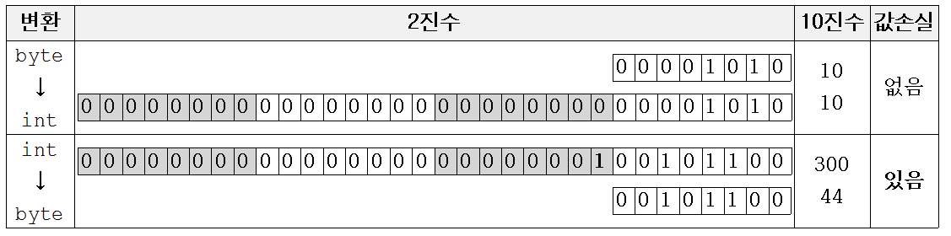
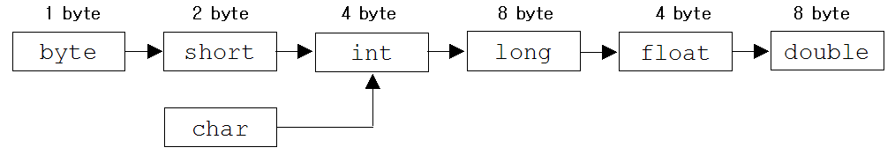
변수(Variable)
1. byte → int
byte b = 10;
int i = b; // 생략가능
2. int → byte
int i2 = 300;
byte b2 = (byte)i2; // 생략불가
(int)

